Slide 1

Chính tả ( Nghe – viết )
KIỂM TRA BÀI CŨ
HS viết các từ:
+ bắt đầu bằng âm ch/tr
+ chứa vần ưt/ưc

Slide 2
Chính tả ( Nghe – viết )
Sự tích lễ hội Chử Đồng Tử
Sau khi đã về trời, Chử Đồng Tử còn nhiều lần hiển linh giúp dân đánh giặc.
Nhân dân ghi nhớ công ơn Chử Đồng Tử, lập đền thờ ở nhiều nơi bên sông Hồng. Cũng từ đó hằng năm, suốt mấy tháng mùa xuân, cả một vùng bờ bãi sông Hồng lại nô nức làm lễ, mở hội để tưởng nhớ ông.

Slide 3
Tìm hiểu nội dung bài:
Sau khi đã về trời, Chử Đồng Tử còn nhiều lần hiển linh giúp dân đánh giặc.
Nhân dân ghi nhớ công ơn Chử Đồng Tử, lập đền thờ ở nhiều nơi bên sông Hồng. Cũng từ đó hằng năm, suốt mấy tháng mùa xuân, cả một vùng bờ bãi sông Hồng lại nô nức làm lễ, mở hội để tưởng nhớ ông.
Nhân dân làm gì để tưởng nhớ công ơn của Chử Đồng Tử ?
Nhân dân lập đền thề ở nhiều nơi bên sông Hồng. Cũng từ đó hằng năm, suốt mấy tháng mùa xuân, cả một vùng bờ bãi sông Hồng lại nô nức làm lễ, mở hội để tưởng nhớ ông.

Slide 4
Sau khi đã về trời, Chử Đồng Tử còn nhiều lần hiển linh giúp dân đánh giặc.
Nhân dân ghi nhớ công ơn Chử Đồng Tử, lập đền thờ ở nhiều nơi bên sông Hồng. Cũng từ đó hằng năm, suốt mấy tháng mùa xuân, cả một vùng bờ bãi sông Hồng lại nô nức làm lễ, mở hội để tưởng nhớ ông.
Theo Hoàng Lê
Tìm hiểu nội dung bài:
Không kể tựa bài, đoạn văn viết trên có mấy câu?
Có 3 câu.

Slide 5
Sau khi đã về trời, Chử Đồng Tử còn nhiều lần hiển linh giúp dân đánh giặc.
Nhân dân ghi nhớ công ơn Chử Đồng Tử, lập đền thờ ở nhiều nơi bên sông Hồng. Cũng từ đó hằng năm, suốt mấy tháng mùa xuân, cả một vùng bờ bãi sông Hồng lại nô nức làm lễ, mở hội để tưởng nhớ ông.
Theo Hoàng Lê
Sự tích lễ hội Chử Đồng Tử

Slide 6

Sự tích lễ hội Chử Đồng Tử
Luyện viết từ : Bài tập:
Chử Đồng Tử
hiển linh
đền thờ
nô nức

Slide 7
Sự tích lễ hội Chử Đồng Tử
Sau khi đã về trời, Chử Đồng Tử còn nhiều lần hiển linh giúp dân đánh giặc.
Nhân dân ghi nhớ công ơn Chử Đồng Tử, lập đền thờ ở nhiều nơi bên sông Hồng. Cũng từ đó hằng năm, suốt mấy tháng mùa xuân, cả một vùng bờ bãi sông Hồng lại nô nức làm lễ, mở hội để tưởng nhớ ông.
Theo Hoàng Lê

Slide 8
BÀI TẬP
(2) Điền vào chỗ trống:
a/ r , d hay gi?
Hoa …ấy đẹp một cách … ản …ị. Mỗi cánh hoa … ống hệt một chiếc lá, chỉ có điều mong manh hơn và có màu sắc …ực …ỡ. Lớp lớp hoa …ấy …ải kín mặt sân, nhưng chỉ cần một làn …ó thoảng, chúng tản mát bay đi mất.
Theo Trần Hoài Dương
gi
gi
d
gi
r
r
gi
r
gi

Slide 9
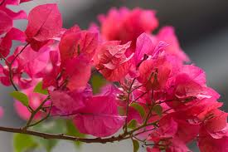

Slide 10
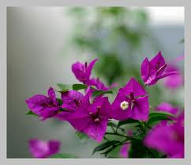

Slide 11
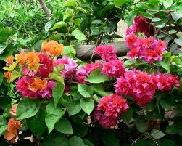

Slide 12
b/ ên hoặc ênh:
Hội đua thuyền
Mặt sông vẫn bập bềnh sóng vỗ.
Đến giờ đua, l …… phát ra bằng ba hồi trống dõng dạc. Bốn chiếc thuyền đang dập d…… trên mặt nước lập tức lao l…. phía trước. B…… bờ sông, trống thúc tiếp, người xem la hét, cổ vũ. Các em nhỏ được bố công k…… trên vai cũng hò reo vui mừng. Bốn chiếc thuyền như bốn con rồng vươn dài, vút đi tr… mặt nước m…… mông.
ệnh
ềnh
ên
ên
ênh
ên
ênh

Slide 13
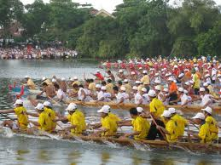

Slide 14
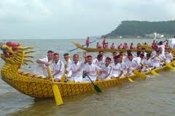

Slide 15
